Slide 1
MANIPULATION n° 0 : Règlement du cours Introduction

Slide 2
REGLEMENT DU COURS
BUTS DES TRAVAUX PRATIQUES
Etudier des composants et de circuits de base d’électronique numérique.
- Utiliser le multimètre afin de déceler une erreur de câblage ou un composant endommagé
- Réaliser des câblages progressifs sur tinkercad
- Simuler les montages à l’aide du logiciel Multisim
- Rédiger un rapport de laboratoire.

Slide 3
2. DEROULEMENT DES LABORATOIRES
A) Pendant les séances
B) après des séances
C) Evaluation, dernière séance de TP

Slide 4
Pendant les séances.
Tout se fera au labo et viaTeams.
- logiciels suivants: Teams, Words, Tinkercad et Multisim
- Être présents ou se connecter (si malade) à chaque séance de cours selon l’horaire figurant sur l’extranet.
Je vous demanderai de couper vos micros.
- première partie :explications théoriques
- câblage réalisé sur Tinkercad et éventuellement sur plaquette et
- tout sera simulé sur multisim.
Chaque étudiant devra me montrer sa réalisation après chaque câblage via Teams.
Je répertorierai le travail effectué lors des séances.
→un coefficient pondérateur de la cote finale de la cote ‘rapports’.

Slide 5
B) Après les séances.
- étudier les notions rencontrées lors des séances.
→ notes de cours, complétées lors des séances de cours,
présentations PowerPoint .
- Ces fichiers sont stockés sur la plate-forme ecampus.
- Clé de validation est
AUDIT
Vous êtes dans l’enseignement supérieur, vous n’aurez pas d’interrogation.
Vous devez être réguliers dans votre étude, sinon vous serez vite dépassés.
- Effectuer un rapport, par groupe de 2, à la fin de chaque laboratoire
- Compléter les protocoles,
- Insérer les schémas de simulation annotés, réalisés sur Multisim aux endroits ad hoc.
(pas à la fin du rapport!)
Ces rapports seront une aide à la préparation de l’épreuve finale.
Cette cote sera pondérée en fonction du travail individuel effectué lors de chaque séance

Slide 6
C) À la fin du quadrimestre - ÉVALUATION
- Par groupe de 2, vous présenterez votre farde de rapports, le jour de l’épreuve finale.
Attention à l’orthographe.
Une conclusion valable doit au moins tenir une demi page, hors schémas ou TDV .
Dans l’évaluation, tout sera pris en compte :
les réalisations,
le soin apporté,
la qualité des conclusions...
La farde sera analysée dans son ensemble et cotée : /30
- Lors de la dernière séance, vous aurez une épreuve individuelle par écrit sur l’ensemble
du cours et des manipulations. /70

Slide 7
Vous devez être capable de :
- Connaitre les normes euro et USA
- Expliquer les schémas d’entrées-sorties utilisés sur Tinkercad et multisim
- Simplifier algébriquement une fonction logique simple
- Etablir une fonction logique à partir d’un schéma (norme EURO ou USA)
- Etablir une TDV (table de vérité)
- Donner les 2 premières formes canoniques
- Construire une table de Karnaugh
- Simplifier au maximum par la méthode de Karnaugh
- Transformer une fonction logique en portes NAND 2 entrées

Slide 8
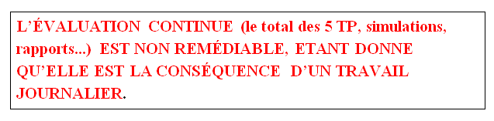
La présence est obligatoire –
les absences ne peuvent être justifiées que par un certificat médical et
l’étudiant sera prié de se connecter via TEAMS, sauf si hospitalisation.
Un coefficient réducteur sera utilisé en cas d’absence non justifiée ou non connexion.

Slide 9
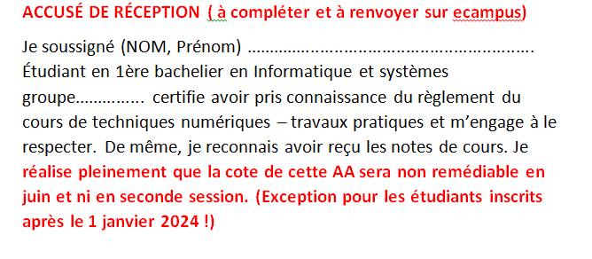

Compléter le formulaire accusé de réception sur ecampus

Slide 10
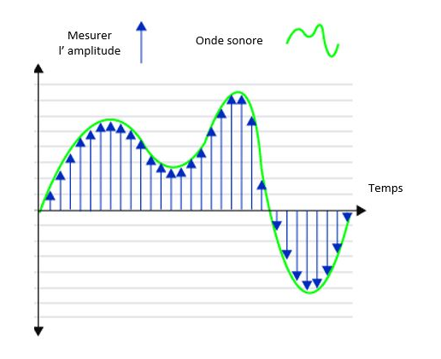

INTRODUCTION
La principale différence entre grandeur analogique et grandeur numérique peut s'exprimer simplement comme suit:
analogique = continu
numérique = discret (discontinu) :
Système numérique
Système analogique

Slide 11
Avantages des techniques numériques
1.Les systèmes numériques sont plus ‘simples’ à concevoir. Pour la raison bien évidente qu'on utilise des circuits de commutation dans lesquels les valeurs de la tension et du courant n'ont pas à être rigoureusement exactes; il suffit qu'elles soient dans les limites d'un intervalle (HAUT ou BAS).
2.Le stockage de l'information est facile. (Mémoires)
3. La précision et l'exactitude sont accrues. Les systèmes numériques peuvent opérer sur le nombre de chiffres nécessaires pour atteindre une certaine précision, et pour cela il suffit d'ajouter plus de circuits de commutation. Dans les systèmes analogiques, la précision ne peut généralement dépasser trois ou quatre chiffres, étant donné que la tension et le courant dépendent directement des valeurs des composants du circuit.
4.On peut programmer leurs opérations. Il est relativement facile de concevoir un circuit numérique
pouvant être contrôlé par un ensemble d'instructions, appelé un programme.
5.Les circuits numériques sont moins affectés par le bruit
6.On peut mettre un grand nombre de circuits numériques dans une puce de CI . (Circuit intégré).

Slide 12
Les limitations des techniques numériques
Il n'y a vraiment qu'un seul inconvénient majeur qui joue contre les circuits numériques:
Le monde réel est analogique.
1. Traduire les signaux analogiques du « monde réel » en signaux numériques. (CAN)
2. Traiter (agir sur) l'information numérique.
3. Convertir les sorties numériques en une forme analogique adaptée au monde réel .(CNA)
CAN= Convertisseur analogique/numérique
CNA= Convertisseur numérique/analogique

Slide 13
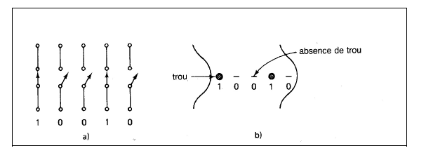
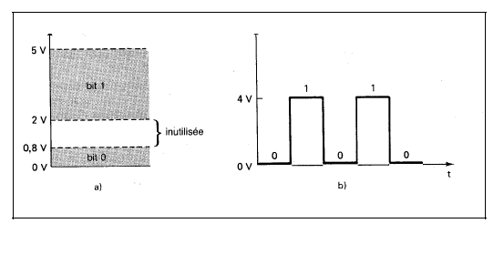
REPRÉSENTATION DES GRANDEURS BINAIRES
Exemples:

Slide 14
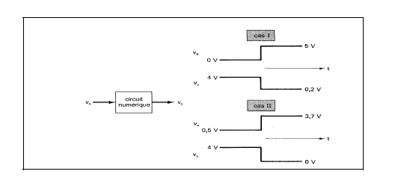
CIRCUITS NUMÉRIQUES
Exemple: inverseur

Slide 15
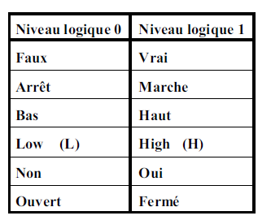
CONSTANTES ET VARIABLES BOOLÉENNES
L’algèbre booléenne se distingue principalement de l’algèbre ordinaire par des
constantes et des variables qui ne peuvent prendre que 2 valeurs possibles 0 et 1.
Une variable booléenne est une grandeur qui peut, à des moments différents,
avoir la valeur 1 ou 0.

Slide 16
OPERATIONS ELEMENTAIRES
L'addition logique, dite aussi opération OU.
→Le symbole : signe de l’addition( + ).
La multiplication logique, dite aussi opération ET.
→ Son symbole: signe de la multiplication ( . ) ou (rien).
La complémentation ou l'inversion logique, dite aussi opération NON.
→ Son symbole habituel est une barre de surlignement ( ⎺ ).

Slide 17
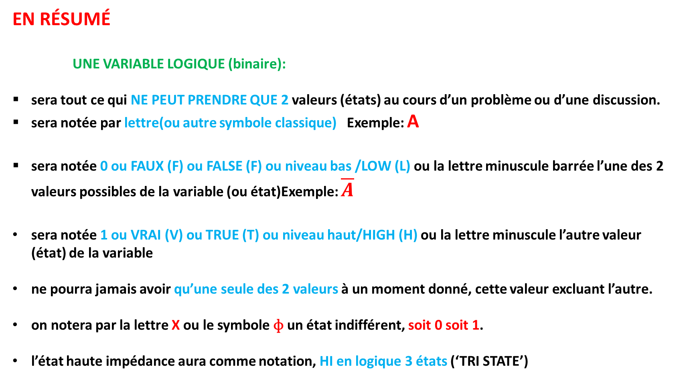
EN RÉSUMÉ
UNE VARIABLE LOGIQUE (binaire):
sera tout ce qui NE PEUT PRENDRE QUE 2 valeurs (états) au cours d’un problème ou d’une discussion.
sera notée par lettre(ou autre symbole classique) Exemple: A
sera notée 0 ou FAUX (F) ou FALSE (F) ou niveau bas /LOW (L) ou la lettre minuscule barrée l’une des 2 valeurs possibles de la variable (ou état)Exemple: $\overline{A}$
sera notée 1 ou VRAI (V) ou TRUE (T) ou niveau haut/HIGH (H) ou la lettre minuscule l’autre valeur (état) de la variable
ne pourra jamais avoir qu’une seule des 2 valeurs à un moment donné, cette valeur excluant l’autre.
on notera par la lettre X ou le symbole ɸ un état indifférent, soit 0 soit 1.
l’état haute impédance aura comme notation, HI en logique 3 états (‘TRI STATE’)
Ö

Slide 18
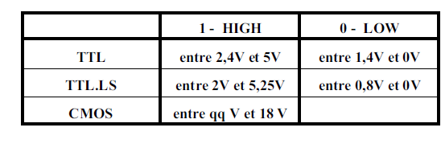

* UNE FONCTION LOGIQUE
C’est une variable logique dont les états (valeurs) dépendent des états des variables d’entrée ( qui sont également des variables logiques ) pendant le problème. Il arrive parfois que la fonction soit considérée comme l’une des entrées: on étudiera à ce moment de la logique séquentielle.
* UNE VARIABLE COMPLÉMENTAIRE
Lorsque la fonction logique B est dans l’état opposé de la variable A on dit que
B est le complément de A
B s’obtient en complémentant A
B est la fonction NON A
B est la fonction PAS A
* UN PROBLÈME LOGIQUE
Un problème est logique lorsque la ou les variables ainsi que la ou les fonctions
sont logiques.

